Slide 1

Nederlandse Notificatie Strategie
5e community bijeenkomst
11 november 2021
Pleio website
Unsplash © Karen Maes

Slide 2
Recap

Slide 3

Nederlandse Notificatie Strategie
Project Notificatieservices deel 2
NL GOV profiel
Cloud Events
Binnengemeentelijke beproeving
(zaakgericht)
Wereldwijd:
Cloud Events
(concept)
Berichtstandaard Syntax/Semantiek
Beproeving 1
Informatie en
kaders
Afspraken en handreikingen
(concept)
RESTful Bindingen
HTTP/JSON/Webhook
Community
Beproeving 2
Landelijke beproeving
(Logius)
Overige formaten/bindingen
XML, ebMS, AMQP …
Processimulatie (loopt)
Randvoorwaarden/
knelpunten
Inventarisatie knelpunten en randvoorwaarden

Slide 4
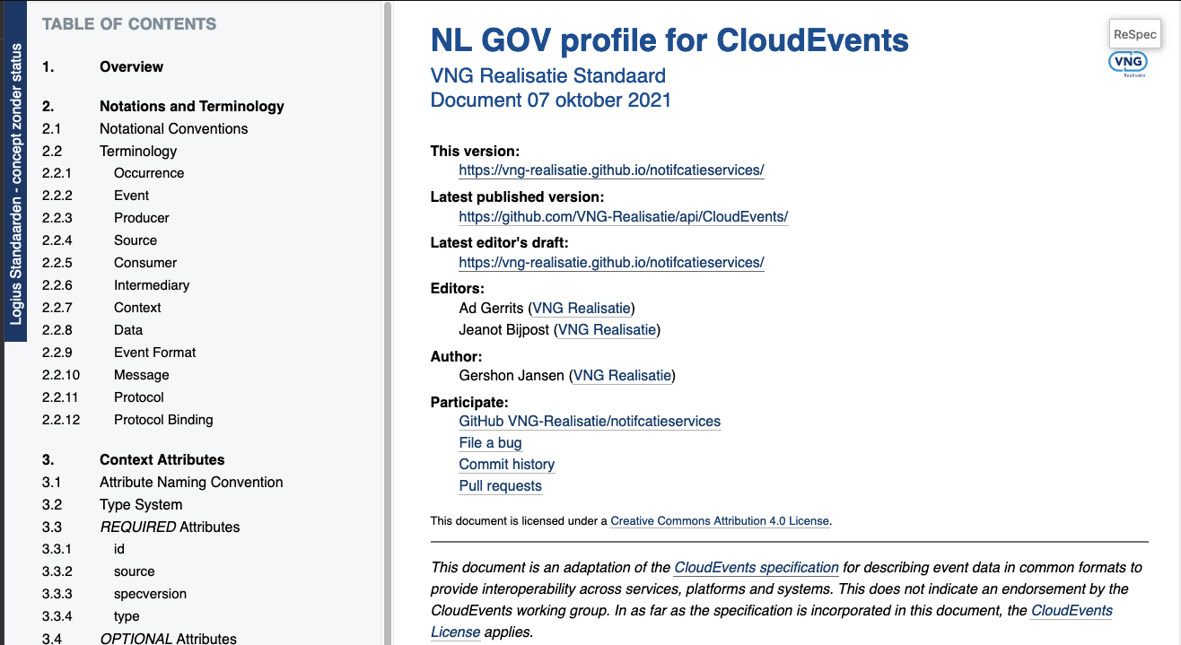

Slide 5
Voorbeeld bericht
{
"id": "6a6800cc-5d30-42d2-9078-cf28fd038e58",
"source": "urn:nld:oin:00000001823288444000:systeem:BRP-component",
"specversion": "1.0",
"type": "nl.brp.persoon-verhuisd",
"datacontenttype": "application/json",
"time": "2021-10-27T14:35:00.042Z",
"data": {
"abonnementId": "d7c5fc0a-f7c9-4376-b54a-32df4756059e",
"bsn": "012345678"
}
}

Slide 6
Bevindingen beproevingen
Hackathon + POC Logius

Slide 7
Doelstelling beproevingen vanuit project
Concept berichtstandaard
Inhoudelijk: Semantiek helder / Compleetheid
Verkenning interactiepatronen (abonneren)
Landelijke standaard in relatie tot de ZGW standaard
Toepassing in RESTful context (http/json)
Toepassing in decentrale context (naast basisregistratie perspectief)

Slide 8
Doelstelling beproevingen vanuit project
Ervaring opdoen met opstellen van gebeurtenisberichten
Verkenning transitiescenario: Aanleiding bij gegevensmutatie
Beeld van totale interactie in landschap
Produceren/consumeren, abonneren, protocollen …
Verkenning van privacy/autorisatie

Slide 9







Sleeptool
Azure Demo App
Open Zaak Brug
Open Zaak
Azure Event Grid
Open Notificatie Service
ZGW demo tool
"MOLZ Proxy"
MijnOverheid Lopende Zaken
Event broker
Vakapplicatie
DigiLevering
BRP (VOA)
eMail

Slide 10
Use case 1
Document toegevoegd aan zaak
Sleeptool
Azure Demo App
Sleeptool
Open Zaak Brug
Open Zaak
Open Zaak
Azure Event Grid
Open Notificatie Service
Open Notificatie Service
ZGW demo tool
"MOLZ Proxy"
MijnOverheid Lopende Zaken
Event broker
ZGW demo tool
Vakapplicatie
Event Broker
DigiLevering
BRP (VOA)
eMail
Azure Event Grid
Azure Demo App

Slide 11
Bevindingen Use case 1
Berichtenstandaard wordt snel opgepakt / snel in te bouwen
Uitdaging ligt in inhoud van het bericht
Viel mee bij deze use case.
Beperkt tot 'nep'-ID. Niet herleidbaar tot 'echte' gebeurtenis.
Abonneren is niet triviaal
Gebeurtenistype: Onverwachts twee typen

Slide 12
Use case 2
Zaakstatus gewijzigd
Sleeptool
Azure Demo App
Vakapplicatie
Open Zaak Brug
Open Zaak
Open Zaak
Azure Event Grid
Open Notificatie Service
Open Notificatie Service
ZGW demo tool
"MOLZ Proxy"
MijnOverheid Lopende Zaken
Event broker
"MOLZ proxy"
Vakapplicatie
MijnOverheid
Lopende Zaken
DigiLevering
BRP (VOA)
eMail

Slide 13
Bevindingen Use case 2
Gebeurtenistype: 2 domeinen
nl.vng.zgw.zaken.status.create
nl.overheid.zaken.zaakstatus-gewijzigd
Interactiepatronen: Wie abonneert zich bij wie?
Logius abonneert zich bij alle uitvoerders
Uitvoerders publiceren berichten op een topic/kanaal van logius

Slide 14
Use case
3a
RVIG
Logius
Gemeente
BRP
DigiLevering
Afnemende systemen
GBA
Mail-box
MijnOverheid
Route
Landelijk
Conversie
naar
functionele
standaard
eBMS
Test
data
Lab
Voorbeeld Client/Demo
REST ?
Use case
3b
Gemeente
Lokale
BRP
Afnemende systemen
Route
Lokaal
Conversie
naar
functionele
standaard
Test
data
Lab
REST
Voorbeeld Client/Demo

Slide 15
Use case 3a
BRP mutatie - DigiLevering
Sleeptool
Azure Demo App
BRP (VOA, Test)
Open Zaak Brug
Open Zaak
"Logius proxy"
Azure Event Grid
Open Notificatie Service
DigiLevering (eBMS/REST)
ZGW demo tool
"MOLZ Proxy"
MijnOverheid Lopende Zaken
Event broker
Uitvoerder
Vakapplicatie
DigiLevering
BRP (VOA)
eMail

Slide 16
Bevindingen Use case 3a
Was/wordt bericht vanuit BRP bevat onvoldoende gegevens
Extra informatie ophalen (verrijken) vanuit intermediair:
Is technisch mogelijk
Is het wenselijk? - architectuur, beleidsmatig
Is het toegestaan? - juridisch, doelbinding
Gevolg: Zonder verrijking een beperkt bericht

Slide 17
Voorbeeld bericht
{
"id": "6a6800cc-5d30-42d2-9078-cf28fd038e58",
"source": "urn:nld:oin:00000001823288444000:systeem:BRP-component",
"specversion": "1.0",
"type": "nl.brp.persoon-verhuisd",
"datacontenttype": "application/json",
"time": "2021-10-27T14:35:00.042Z",
"data": {
"abonnementId": "d7c5fc0a-f7c9-4376-b54a-32df4756059e",
"bsn": "012345678"
}
}
RvIG i.p.v. gemeente
nl.brp.verblijfsplaats-gewijzigd
tijd van bericht
A-nummer

Slide 18

Gegevensgericht Gebeurtenisgericht
Bronhouder
Uitvoerder
Interpretatie van de gegevensmutatie
Is het een:
Echte verhuizing
Infrastructurele wijziging
Correctie (historisch)
…
Bedrijfsproces
Mutatie van "verblijfsadres"
Gegevensgericht
Gebeurtenisgericht

Slide 19
Use case 3b
BRP mutatie - Binnengemeentelijk
Sleeptool
Azure Demo App
Distributiesysteem
Open Zaak Brug
Open Zaak
"Open Notificatie Brug"
Azure Event Grid
Open Notificatie Service
Open Notificatie Service
ZGW demo tool
"MOLZ Proxy"
MijnOverheid Lopende Zaken
Event broker
Event Broker
Vakapplicatie
Vakapplicatie
DigiLevering
BRP (VOA)
eMail

Slide 20
Bevindingen Use case 3b
Was/wordt bericht bevat onvoldoende gegevens
Extra informatie ophalen (verrrijken) is mogelijk
Wordt nu ook al gedaan om StUF was/wordt berichten te maken
Gevolg: Rijker bericht
Afleiding niet 100%, maar wel zinvol!

Slide 21
Voorbeeld bericht
{
"id": "6a6800cc-5d30-42d2-9078-cf28fd038e58",
"source": "urn:nld:oin:00000001823288444000:systeem:BRP-component",
"specversion": "1.0",
"type": "nl.brp.persoon-verhuisd",
"datacontenttype": "application/json",
"time": "2021-10-27T14:35:00.042Z",
"data": {
"abonnementId": "d7c5fc0a-f7c9-4376-b54a-32df4756059e",
"bsn": "012345678"
}
}

Slide 22
Afleiding niet 100%
N.B. Afleiding niet getoetst bij BRP experts
72.10 - Omschrijving van de aangifte adreshouding
Een aanduiding van de persoon door wie de aangifte van verblijf en adres is gedaan.
A ambtshalve
B Ministerieel besluit
G gezaghouder
H hoofd instelling
I ingeschrevene
K meerderjarig inwonend kind voor ouder
M meerderjarig gemachtigde
O inwonende ouder voor meerderjarig kind
P echtgenoot/geregistreerd partner
T technische wijziging i.v.m. BAG
W infrastructurele wijziging
Reden wijziging onbekend
Type: nl.brp.verblijfsplaats-gewijzigd
Verhuisd
Type: nl.brp.persoon-verhuisd
Infrastructurele wijziging
Type: nl.brp.infrastructurelewijziging-plaatsgevonden

Slide 23
Waarom is beperkte afleiding toch zinvol?
Noodzaak
Aanleiding/gebeurtenis is vaak nodig voor correcte verwerking
Denk ook aan bijzondere handelingen zoals correcties / ongedaan makingen / terugwerkende krachtwijzigingen etc
Efficient
Heel veel afnemers zullen gebruik kunnen maken van dezelfde logica
Er zullen domeinspecifieke uitzonderingen zijn
Fouten voorkomen
Niet of niet correct afleiden kan bijzonder nare gevolgen hebben voor betrokkenen
Werken aan kwaliteit
Aanleiding niet eenduidig af te leiden? Dan is handmatige beoordeling noodzakelijk
Nu ook al het geval. Wordt hooguit duidelijker wanneer wel/niet.
Actief sturen op terugdringen van de uitzonderingen.

Slide 24
Transitie
Van gegevensgericht naar gebeurtenisgericht

Slide 25

Gebeurtenis
Bevragen bij de bron
Gebeurtenis + identificatie
(Informatiearm)
Informatiearme gebeurtenis.
Gegevens later/apart ophalen.
Verhuizing met in bericht BSN’s.
Nieuwe adres etc via aparte bevraging.
Gebeurtenis + gegevens
(Informatierijk)
Gebeurtenis is het uitgangspunt.
Gegevens horen bij gebeurtenis.
Verhuizing van gezin
i.p.v. van aparte berichten per gezinslid.
Gegevensmutatie
+ Aanleiding
Oude & Nieuwe gegevens + Aanleiding.
(Soort gebeurtenis)
Oude en nieuwe adres = Verhuizing
Oude en nieuwe adres = Wijziging Straatnaam
Gegevensmutatie
Bij verandering: Oude & Nieuwe gegevens
Oude en nieuwe adres
‘Seintje’
Signaal als er iets gebeurt/verandert
Internet of Things
(Sensoren…)
Interpretatie concept
Toelichting
Voorbeeld
Unsplash, © Joanna Kosinska

Slide 26

Transitie
Bron-/basisregistratie
Makelaar / Intermediair
Afnemer
Gebeurtenis + identificatie
(Informatiearm)
Opnemen van gebeurtenissen in registratie / Bevraging mogelijk maken
Gebeurtenis + gegevens
(Informatierijk)
Opnemen van gebeurtenissen in registratie
Soms verrijking van inhoud nodig
Gegevensmutatie
+ Aanleiding
Opnemen van aanleiding in registratie
Gegevensmutatie
+ Afgeleide aanleiding
Aanleiding afleiden
(waar mogelijk)
Aanleiding afleiden
(waar mogelijk)
Aanleiding afleiden
(waar mogelijk)
Gegevensmutatie
Gegevensmutatie als CloudEvent
Gegevensmutatie als CloudEvent
‘Seintje’
Gegevensmutatie vertalen naar CloudEvent
'object x gewijzigd'
Gegevensmutatie vertalen naar CloudEvent
'object x gewijzigd'
Interpretatie concept
Unsplash, © Pawel Czerwinski

Slide 27
"eventtypes.overheid.nl"

Slide 28
Bevindingen bij definieren typen
Keuze voor 'partitionering'
bepaalt events
Document toegevoegd aan zaak
Document toegevoegd aan zaak (vanuit zaakregistratie)
Zaak toegevoegd aan document (vanuit documentregistratie)
Zaakstatus
nl.vng.zgw.zaken.status.create
nl.overheid.zaken.zaakstatus-gewijzigd
Huwelijk
Huwelijk-voltrokken
Persoon-gehuwd
Domein bepaalt het event
Bijhoudingsprocessen van het bronregister/wet en regelgeving, bepalen de events.
Afnemers hebben mogelijk behoefte aan afgeleide events.

Slide 29
Bevindingen bij definieren typen
Verblijfsadres
nl.brp.Persoon-verhuisd
nl.brp.infrastructurelewijziging-plaatsgevonden
nl.brp.verblijfsadres-gewijzigd
nl.brp.correctie … ?
BAG
nl.bag.straatnaam-gewijzigd
nl.brp.infrastructurelewijziging-plaatsgevonden
Is eigenlijk een afleidbaar event!
We hadden vanuit de BRP kunnen verwijzen naar de BAG
Aanvullende bijhoudingsprocessen voor correcties en 'ongedaan maken' kunnen ook leiden tot events.
Keuze voor redundantie leidt tot afgeleide events

Slide 30
Samengevat / Vervolg

Slide 31
Algemene bevindingen
Berichtenstandaard bruikbaar in uitwisseling
Opname van gebeurtenis en bijbehorende gegevens mogelijk
Opname van attributen voor filtering mogelijk
Berichtinhoud goed definiëren is cruciaal en niet triviaal
Interactie werkt (abonneren etc), maar verdere uitwerking nodig
Past technisch goed in modern API-landschap
Vraagstukken in de transitie van gegevens- naar gebeurtenisgedreven
Afleiden van de aanleiding achter gegevensmutatie
Overgang tussen verschillende domeinen
Informatiearm/rijk
Privacy/autorisatie vraagstukken

Slide 32
Nederlandse Notificatie Strategie
Project Notificatieservices deel 2
Bevindingen =>
NL GOV profiel
Cloud Events
(concept)
Berichtstandaard Syntax/Semantiek
Beproeving 1
Beschikbaar
maken
Toepassings-voorbeelden
Publieke review
(concept)
RESTful Bindingen
HTTP/JSON/Webhook
Informatie en
kaders
Afspraken en handreikingen
Community
Beproeving 2
Minimaal concept
Afronding
Overige formaten/bindingen
XML, ebMS, AMQP …
Agenda voor community
Processimulatie (loopt)
Randvoorwaarden/
knelpunten
Inventarisatie knelpunten en randvoorwaarden

Slide 33

Demo beproevingshackaton: https://youtu.be/IdneTcAQFbA
Unsplash, © Wesley Tingey

